Slide 1
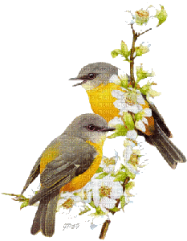
Весенние трели
Notes:
Весенние трели

Slide 2
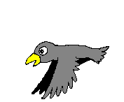
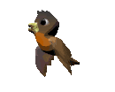

Slide 3
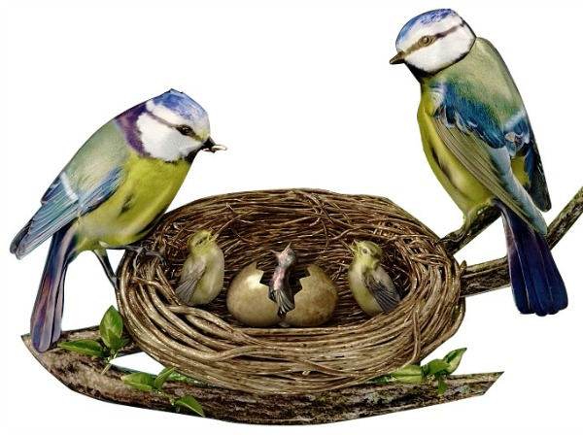

Slide 5
Всех перелётных птиц черней, Чистит пашню от червей.
грач
Буян-мальчишка В сером армячишке По дворам шныряет, Крохи собирает.
воробей
Он прилетает каждый год Туда, где домик ждёт. Чужие песни петь умеет, А всё же голос свой имеет.
скворец
Все стрекочет и вертится, Ей на месте не сидится, Длиннохвоста, белобока Вороватая …
сорока
Уж весна, но поле бело.
Птичка с юга прилетела.
Холодно ещё, и зябнет
На берёзке голой
зяблик

Slide 6
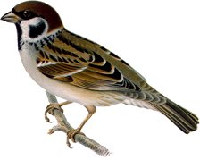
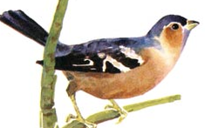
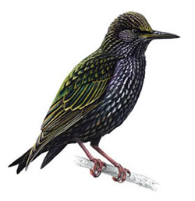
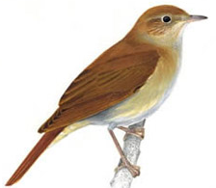
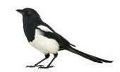
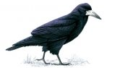
3
2
1
4
5
6
Notes:
7

